Slide 1

運用 MDOP MED-V 打造 Client 端虛擬化世界 (桌面管理篇)
馮立偉
精誠資訊 技術處長

Slide 2
Agenda
MDOP 簡介
微軟企業桌面虛擬化 (MED-V, 之前為 Kidaro)
  產品技術概觀
  使用情境
  產品預覽
微軟企業桌面虛擬化可得性
Q&A

Slide 3



使用者和IT之間的關係越趨緊張
一般使用者需要彈性與靈活度
IT人員需要控制
Notes:
3

Slide 4

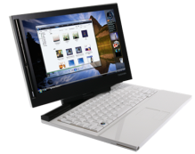

依賴性創造了複雜度
分離創造了彈性
Data, User settings
資料夾重新導向
Applications
應用程式虛擬化;
Terminal Services, MED-V
OS
WIM (Windows 映像檔管理)
Hardware

Slide 5

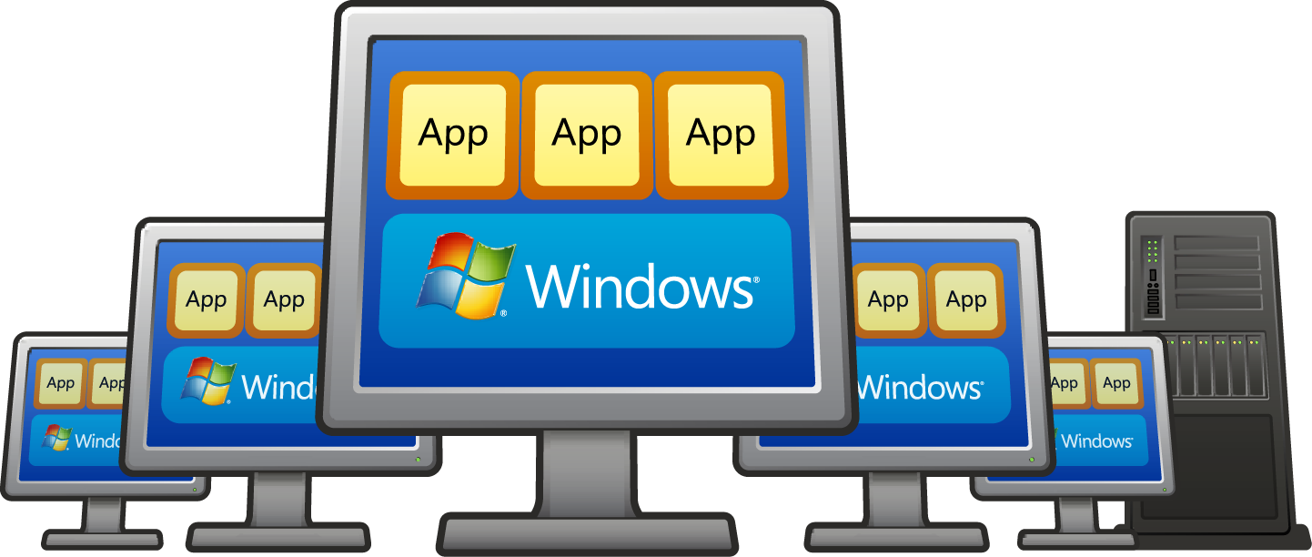







DEM
System Center
Operations
Manager 2007
System Center
Virtual App
Server
轉換軟體盤點資料變成有用的商業智慧
經由變更管理強化群組原則
透過動態的串流技術將軟體變成一項集中管理的服務
New
主動管理程式及作業系統的錯誤
強大的工具加速電腦修復
簡化部署與管理虛擬機器

Slide 6
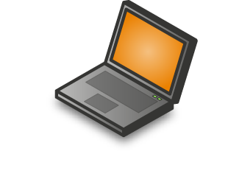




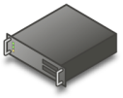







微軟虛擬化
從資料中心到桌面
設定檔移動性
Document Redirection
Offline files
伺服器虛擬化
表現層虛擬化
Management
桌面虛擬化
應用程式虛擬化
Windows Vista Enterprise
Centralized Desktop

Slide 7


桌面虛擬化概觀
桌面虛擬化
伺服器基礎的虛擬化
用戶端基礎的虛擬化
執行虛擬機器在伺服器上，且提供從任何終端進行遠端存取
(使用零接觸部署)
建立一個虛擬機器的本機複本，同時可以離線工作並且不需要任何伺服器
Server
Client
Client
Network
VDI (Windows VECD - Vista Enterprise Centralized Desktop), Terminal Services
微軟企業桌面虛擬化在 Microsoft Virtual PC 2007 上
兩者皆虛擬化一個完整的桌面作業系統 – 在某些使用情境上是有重疊的
兩者結合可以提供完整的桌面虛擬化解決方案

Slide 8




桌面 vs. 應用程式虛擬化
做什麼的
建立一個單一應用程式的包裝
消除軟體安裝
好在哪裡
解決應用程式之間的衝突
簡化應用程式傳遞與測試
做什麼的
建立一個完整OS的包裝
好在哪裡
解決應用程式與新版OS間的不相容
在一台PC上執行兩個環境 (如公司和個人環境)
Applications
Operating System
Hardware

Slide 9


MED-V 增加了什麼到 VPC 上?
MED-V升級業界標準的虛擬機器到一個企業控管的工作環境
Kidaro Managed Workspace
使用者經驗與可用性
使用政策與資料交換控制
集中的管理與監控
自動設定、映像檔部署與更新
Virtual Machine (位於終端並且於終端操作)

Slide 10
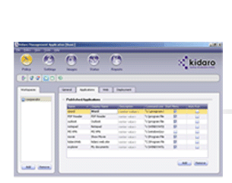
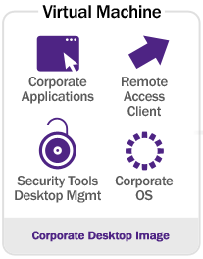
MED-V 架構
管理主控台
管理伺服器
一般使用者
合作廠商電腦
虛擬機器映像檔管理
員工筆記型電腦
Notes:
10

Slide 11





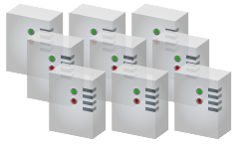

MED-V 驗證流程
Starting the client at the endpoint:
DMZ
SSL GW
驗證
授權
Management
Server
檢查權限及是否過期
End User
Remote access to the corporate network:
VPN
Corporate Resources
End User
Leverage Existing Remote Access Infrastructure (e.g., VPN)
Remote access client is part of the virtual machine
Only the virtual machine tunnels to corporate network

Slide 12


使用情境

Slide 13



解決 Application-to-OS 衝突問題
維持舊有的應用程式在一個無縫式的XP/2000環境來加速升級到Vista
Applications
Applications
Operating System
Hardware
OS
Virtual PC
Notes:
13

Slide 14
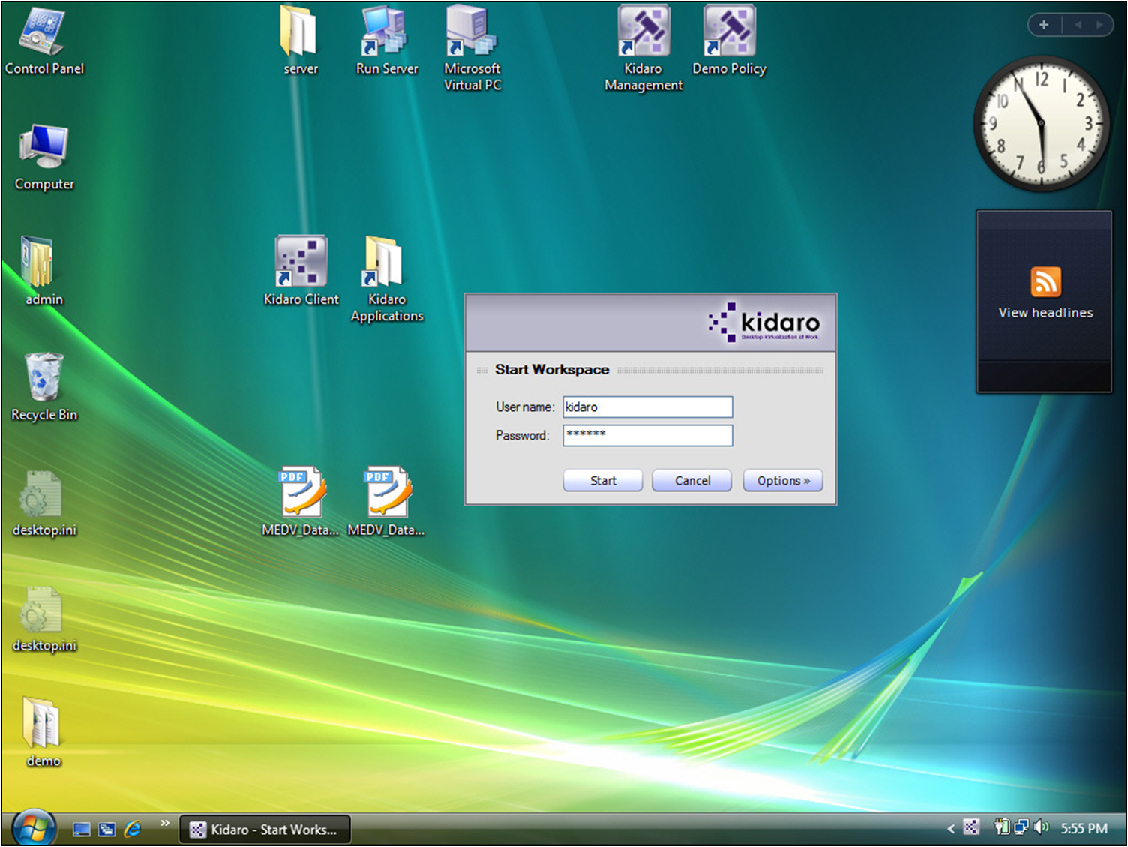
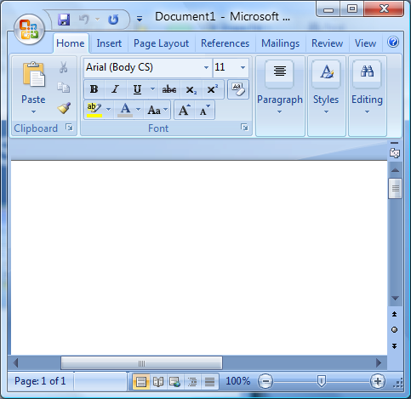
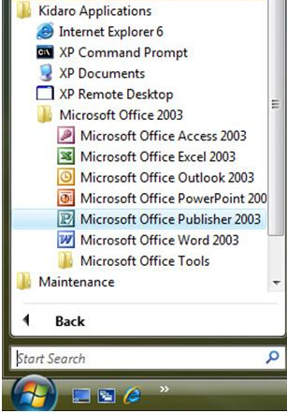

解決 Application-to-OS 衝突問題
應用程式安裝在虛擬機器
內的可以從開始程式集中取得

Slide 15
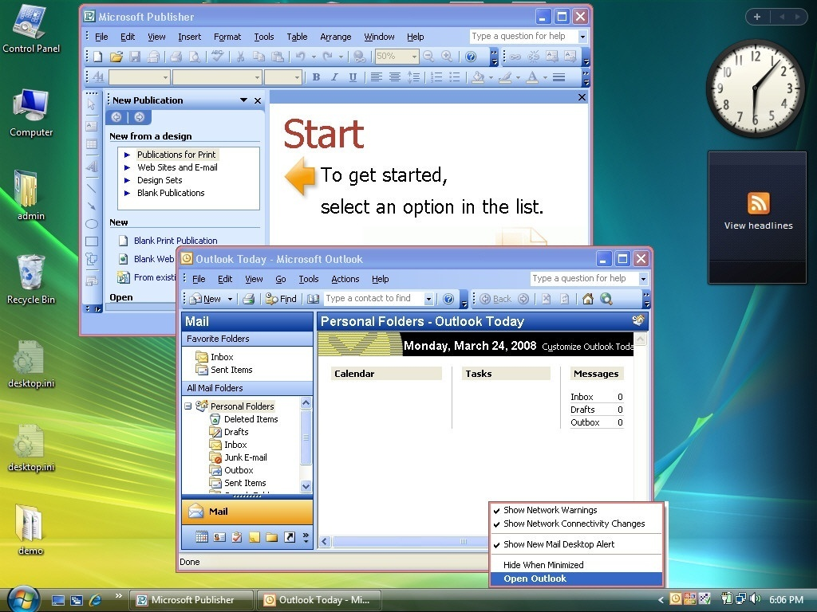
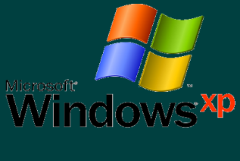
解決 Application-to-OS 衝突問題
從XP虛擬機器的應用程式會出現在使用者的桌面，就像平常它們被使用的情況一樣

Slide 16
Demo

Slide 17
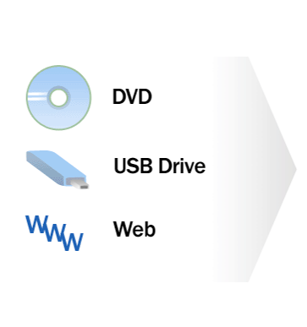
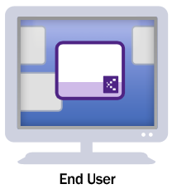
PC的管理與使用
部署一個企業PC的虛擬複本到任何終端
增加企業筆記型電腦的管理與可用性
  減少一直以來存在的IT管理與使用者方便性的問題
  透過使用虛擬企業桌面，可啟動員工使用私人電腦的模式
驅使業務持續進行
  若有緊急狀況可快速重新設定公司的桌面環境在任何PC上
提供虛擬機器給合作廠商電腦/未受管理的電腦
  提升約聘人員, 外點, 分公司的生產力
  啟動在家工作並提升行動力
Notes:
17

Slide 18
MED-V 支援性
支援的平台:
  伺服器: Windows Server 2008
  Host: Windows XP SP2/3, Vista, Vista SP1
  Guest: Windows XP SP2/3 , Win2000 SP4
  虛擬化引擎: VPC 2007 SP1
  瀏覽器: IE7, IE8 (host only), IE 6 SP2 (guest only)
不支援:
  Vista 在 guest 上
  64bit OS (host 與 guest)

Slide 19
MED-V 授權
Kidaro 無法再被購買/取得評估版
可經由微軟 MDOP 取得
  V1版本預計在2009年上半年可取得
對 MDOP 授權並無任何改變
未受管理PC使用情境的價格與授權尚未決定
Notes:
19

Slide 20
Q & A

